Slide 1




好学致知立志成人
汇报人：XXX 时间：x月x日
立志
成人
Notes:
本PPT模板部分元素使用了幻灯片母版制作。如果需要修改，点击-视图-幻灯片母版-修改；完成后关闭编辑母版即可。

Slide 2

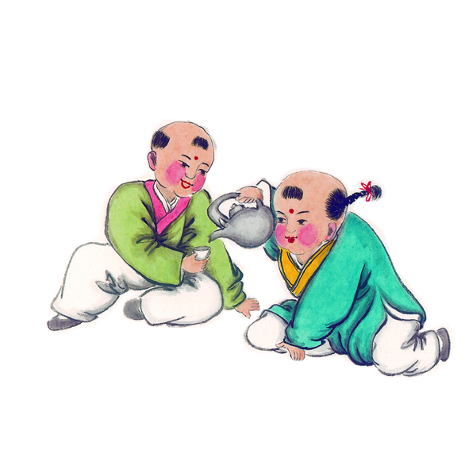
立志明德

Slide 3
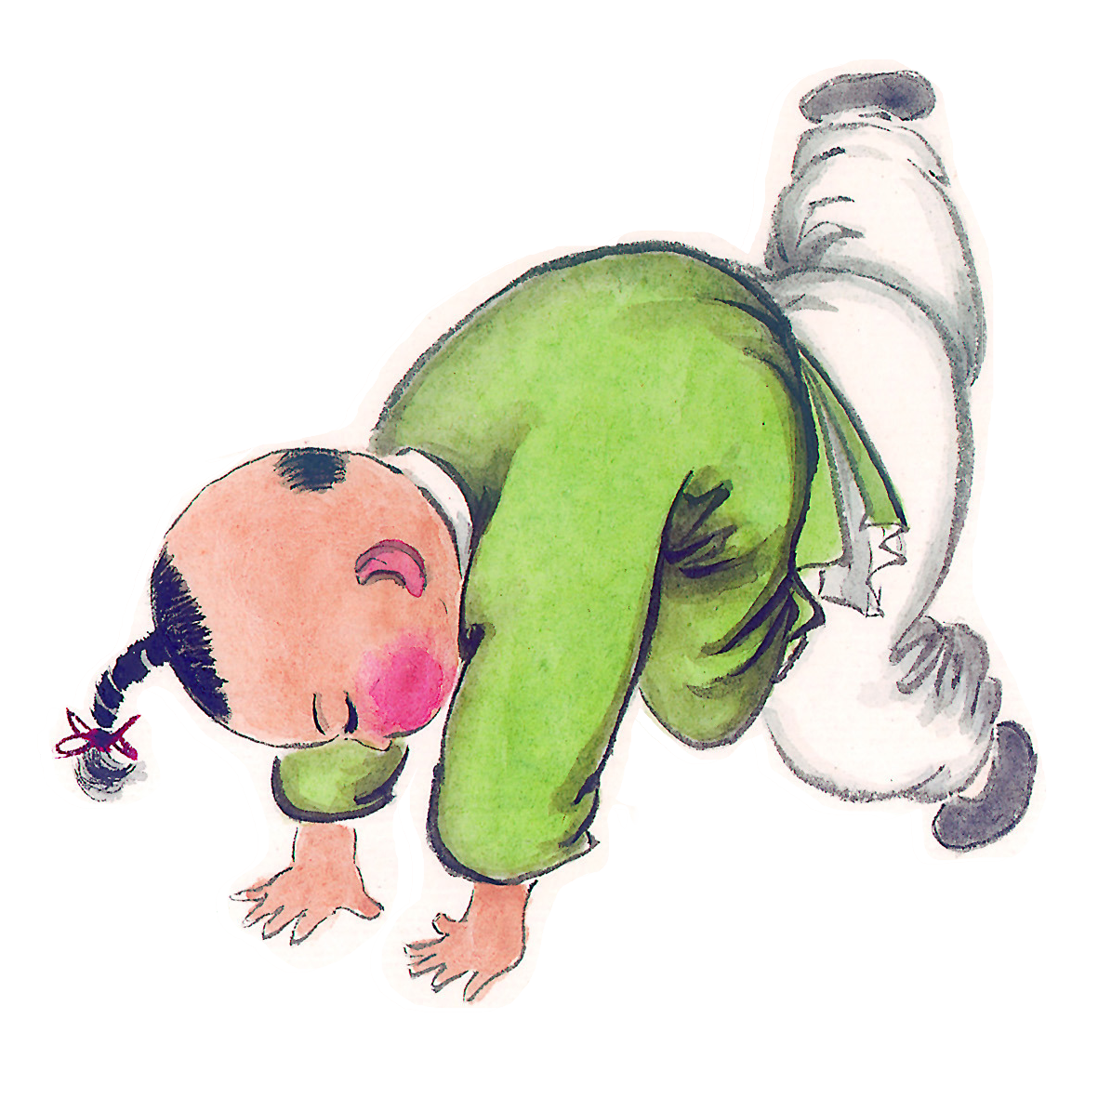
壹
体知听
目录
贰
体知读
叁
体知写
肆
体知讲
立志
成人
伍
体知辨
陆
体知行

Slide 4
体知听
壹

Slide 5
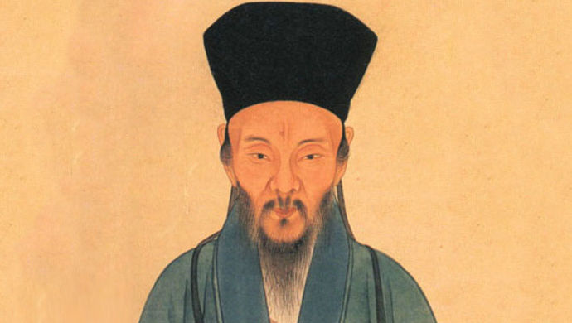
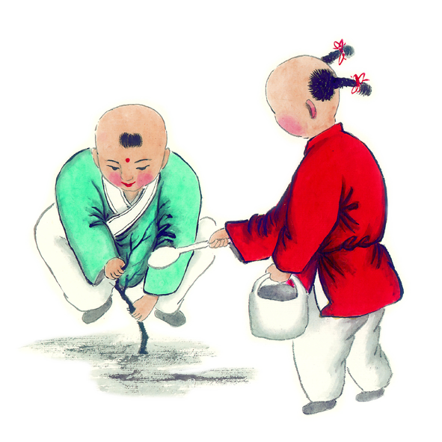

Slide 6
体知读
贰

Slide 7


Slide 8
体知写
叁

Slide 9
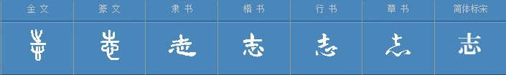
《说文解字》上对“志”字的解释是：志，意也。从心，之聲。现代汉语中常常“意志”并用，“意”与“志”，同属心理能量，区别在 于：“意”为心念，可源于本能可出自观念，但都即兴而多变，故曰三心二意乃人之常情；“志”为最深刻心念，是特别的“意”，多化于教育，具有强烈的理性、稳定性、长期性，故曰“有志者事竟成”。
志字的演变

Slide 10
体知讲
肆

Slide 11
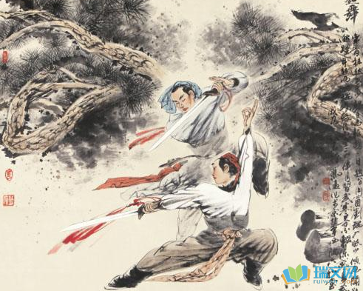
闻鸡起舞
晋代的祖逖是个胸怀坦荡、抱负远大的人。其实，小时候的祖逖是个不爱读书的淘气孩子，进入青年时代，他才猛然意识到自己知识的贫乏，深感不读书无以报效国家，于是就发奋读起书来。
祖逖和刘琨是多年的好朋友，交情深厚，不仅常常同床而卧、同被而眠，而且还有着共同的远大理想：建功立业，复兴晋国，成为国家的栋梁之才。某天深夜，祖逖在睡梦中听到公鸡的鸣叫声，他一脚把刘琨踢醒，对他说：“别人都认为半夜听见鸡叫不吉利，我倒不这样想，咱们俩以后干脆听见鸡叫就起床练剑如何？”刘琨欣然同意。于是，他们每天听到鸡叫后就起床练剑，剑光飞舞，剑声铿锵，春去冬来，寒来暑往，从不间断。
功夫不负有心人，经过长期的勤奋学习和刻苦训练，他们最终都成为了能文能武的全才，既能写得一手好文章，又能带兵打胜仗，祖逖被封为镇西将军，实现了他报效国家的愿望，刘琨也做了都督，兼管并、冀、幽三州的军事，充分发挥了他的文才武略。

Slide 12
体知辨
伍

Slide 13
小朋友，祖逖为什么会由贪玩调皮的小孩变成闻鸡起舞练剑的青年呢？从祖逖的身上，你学到了什么呢？

Slide 14
体知行
陆

Slide 15
今天学习了王阳明的“志不立，天下无可成之事”，听了祖逖闻鸡起舞的故事，树立远大的志向是多么重要啊！小朋友，你有什么志向呢？和爸爸妈妈、老师同学们讨论讨论吧

Slide 16
谢谢观赏
汇报人：XXX 时间：x月x日
立志
成人
Notes:
本PPT模板部分元素使用了幻灯片母版制作。如果需要修改，点击-视图-幻灯片母版-修改；完成后关闭编辑母版即可。

